Slide 1


Курс ДПП ПП
Основы биоинформатики и компьютерной биологии
Алгоритмы искусственного интеллекта в биологии и медицине
Лекция 3. Построение и интерпретация моделей выживаемости в медицине

Slide 2



Введение
Почему классификация недостаточна?
Пациент 1: "Рак диагностирован" ← но когда будет рецидив? Пациент 2: "Рак диагностирован" ← может прожить 10 лет?
Классификация отвечает: есть рак или нет.
Survival analysis отвечает: как долго жить до события?
601-800
9
370
13

Slide 3
601-800
9
Censoring (цензурирование)
370
13
Главное отличие: неполные данные
Полные данные (классификация):
Болел или не болел
Ясный ответ
Данные выживаемости (survival):
Пациент A: события не произошло, но исследование закончилось
Пациент B: событие произошло в день 1000
Пациент C: пациент уехал, не знаем, что произошло

Slide 4
601-800
9
Функции выживаемости
370
13
S(t) — что означает?
S(t) = вероятность выжить до времени t
Пример: рак молочной железы
S(1 год) = 0.95 → 95% пациентов живы через год
S(5 лет) = 0.75 → 75% живы через 5 лет
S(10 лет) = 0.50 → 50% медиана (половина живы, половина нет)
Свойства:
S(0) = 1.0 (все живы в начале)
S(∞) = 0 (никто не живёт вечно)
S(t) монотонно убывает

Slide 5
601-800
9
Функция опасности
370
13
h(t) — risk at time t
h(t) = вероятность события в момент t, учитывая, что ты дожил до t
Пример: слабая функция опасности h(t) в молодости, растёт с возрастом.

Slide 6
601-800
9
Кривые Каплана-Мейера (1)
370
13
Оценка выживаемости
Неправильно:
Посчитали среднее: 150 событий из 300 → 50%
Но пациенты с цензурированием не учтены правильно
Правильно: Kaplan-Meier estimator
На каждый момент времени:
S(t) = S(t-1) × (1 - d_t / n_t)
d_t = число событий в момент t
n_t = число в "группе риска" (живы и не цензурированы)
Это самый классический и простой метод.

Slide 7
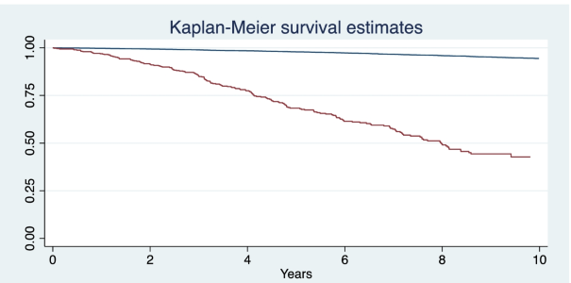
601-800
9
Кривые Каплана-Мейера (2)
370
13
Пример: Рак vs Контроль
Два графика:
Рак пациенты: S(5 лет) = 0.65
Контроль: S(5 лет) = 0.95
Визуально видно различие.
Log-rank test: статистически ли значимо?

Slide 8
601-800
9
Log-rank test
370
13
Сравнение двух кривых Каплана-Мейера
Нулевая гипотеза: две кривые выживаемости одинаковые
Альтернатива: они различаются
Вычисляем χ² статистику, получаем p-value.
p < 0.05 → кривые статистически различаются.
Пример:
Группа A: S(5) = 0.65
Группа B: S(5) = 0.95
p-value = 0.02 ← статистически значимо!

Slide 9
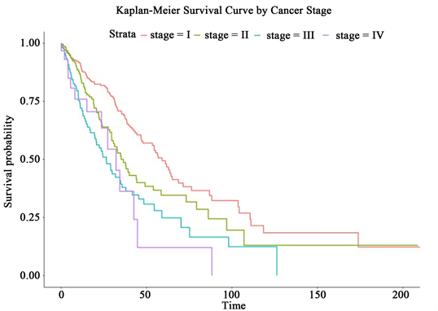
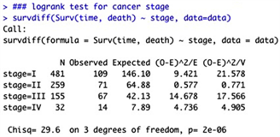
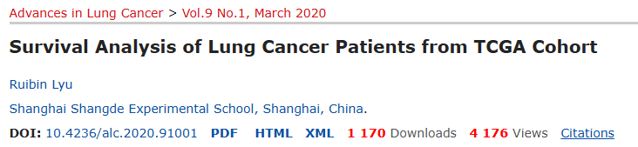
601-800
9
TCGA Lung Cancer — Kaplan–Meier
370
13
Данные: TCGA lung cancer, несколько сотен пациентов.​
Результат: различия в общей выживаемости (log‑rank p < 0.01)

Slide 10
601-800
9
Модель пропорциональных рисков Кокса
370
13
Логистическая регрессия для выживаемости
Логистическая регрессия: моделирует вероятность класса
Cox model: моделирует функцию опасности h(t)
log(h(t)) = log(h₀(t)) + β₁X₁ + β₂X₂ + ...
h₀(t) — baseline hazard (опасность для "среднего" пациента)
e^β — Hazard Ratio

Slide 11
601-800
9
Hazard Ratio интерпретация
370
13
log(h(t)) = log(h₀(t)) + β₁X₁ + β₂X₂ + ...
Что означает β?
β для TP53 мутация = 1.0
e^β = e^1.0 = 2.718
Интерпретация: "Пациенты с TP53 мутацией имеют в 2.7 раза выше риск события (смерти, рецидива) в любой момент времени, чем без мутации."
β < 0 → защитный фактор (снижает риск) β > 0 → риск-фактор (увеличивает риск)

Slide 12
601-800
9
Практический пример (1)
370
13
Рак молочной железы: факторы риска
Данные: 400 пациентов, наблюдение 5+ лет
Результат: 85 смертей
Признаки: возраст, размер опухоли, степень (grade), ER status
Cox model результаты:
Признак | HR | 95% CI | p-value
Age | 1.02 | 1.00-1.04 | 0.08
Size | 1.05 | 1.02-1.09 | 0.001
Grade 3 | 2.30 | 1.50-3.50 | <0.001
ER+ | 0.40 | 0.25-0.65 | <0.001
Интерпретация:
Каждый см размера опухоли → HR 1.05 (5% увеличение риска)
Grade 3 → HR 2.3 (в 2.3 раза выше риск)
ER+ → 60% ниже риск (протектор)

Slide 13
601-800
9
Практический пример (2)
370
13
Валидация и кривые выживаемости
Разделение на оценке риска:
Low risk (HR < 0.5): S(5) = 0.85
Medium risk (0.5-1.0): S(5) = 0.65
High risk (HR > 1.0): S(5) = 0.35
Log-rank test: p < 0.0001 (сильно различаются)
C-index: 0.78 (хорошо!)

Slide 14
601-800
9
Предпосылки Кокса
370
13
Условия использования модели
1. Пропорциональность рисков (Proportional Hazards Assumption)
h(t|X=1) / h(t|X=0) = const во времени
Вероятность опасностей одинаков для всех t.
Проверка: Schoenfeld residuals (если p > 0.05, OK)
2. Линейность в регрессии
Связь между X и log-hazard линейна.
3. No interaction (если не моделируем)
Эффекты признаков независимы.

Slide 15
601-800
9
Оценка качества Cox модели
370
13
C-index (concordance index)
C-index = вероятность, что модель правильно ранжирует двух пациентов
Если пациент A имел событие раньше, чем B, предсказал ли модель, что A имеет выше риск?
C-index = 0.5: модель случайна
C-index = 0.7: хорошо
C-index >= 0.8: отлично

Slide 16
601-800
9
Многомерность и взаимодействия
370
13
Confounding и interaction
Confounding: переменная Z влияет и на X, и на исход
Пример: возраст влияет и на размер опухоли, и на смертность
Решение: мультивариатная регрессия Cox (контролируем возраст)
Interaction: эффект X зависит от Z
Пример: ER+ может быть протектором только у молодых женщин
Решение: добавить новый признак - β₃ × X × Z

Slide 17
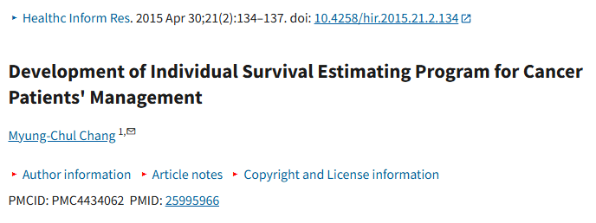
601-800
9
Confounding: Breast Cancer. Пример в онкологии
370
13
Univariate Cox по размеру опухоли: большой размер сильно ассоциирован со смертью (похоже, X — плохой фактор).
Multivariate Cox (с контролем возраста): эффект размера ослабевает (HR T3 падает с 2.5 до 1.93), т.к. крупные опухоли чаще у пожилых, а возраст сам по себе — сильный предиктор.​

Slide 18
601-800
9
Конкурирующие риски
370
13
Что если есть несколько событий?
Пациент может умереть от:
Рака
Инфаркта
ДТП
Стандартный Cox: рассматривает любое событие одинаково.
Competing Risks: анализирует "истинные" кривые для каждого события.
Сложнее, но более правильно.

Slide 19
601-800
9
Конкурирующие риски
370
13
В онкологии: смерть от рака vs смерть от сердечно‑сосудистых причин у пациенток с РМЖ.
Стандартная Cox по времени до события рак‑специфической смерти с цензурированием других причин переоценивает риск.​
Нужны competing risks‑подходы:
cause‑specific Cox,
Fine–Gray по подраспределённому hazard.

Slide 20
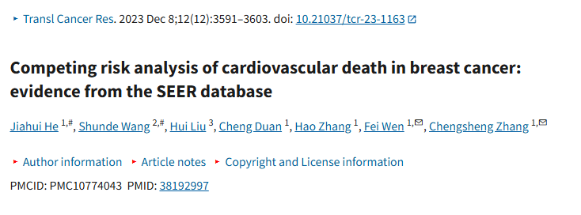
601-800
9
Пример: ССЗ-смерть у пациенток с РМЖ
370
13
Большая когорта пациенток с РМЖ из SEER (≈400 000), анализ факторов риска кардиоваскулярной смертности с competing risks‑регрессией.​
Независимые предикторы смерти от ССЗ: возраст, стадия, ER/PR/HER2, лечение (операция, химио-, радиотерапия).​
Используется Fine–Gray для подраспределённого HR

Slide 21
601-800
9
Стратифицированная Cox‑модель
370
13
Проблема: базовый риск сильно отличается между группами (центр, стадия, когорты).
Модель: λ(t∣X,stratum)=λ0,stratum(t)exp⁡(β⊤X)λ(t∣X,stratum)=λ0,stratum(t)exp(β⊤X).
Что меняется: свой baseline hazard в каждой группе, общие β.
Когда использовать:
разные когорты/центры,
стадии как страты,
нарушение PH по сильному фактору, который не интересен сам по себе.

Slide 22
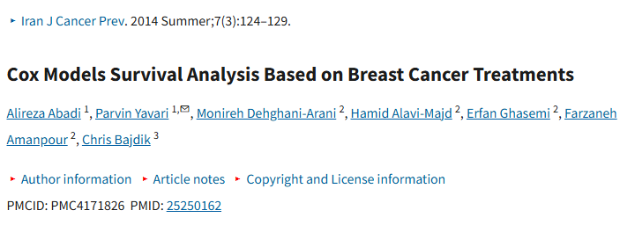
601-800
9
Пример: РМЖ и стратификация по стадии
370
13
Исследование выживаемости при раке молочной железы, сравнение стандартной и стратифицированной Cox‑модели.​
Страты: клиническая стадия (I–IV).
Результат:
без стратификации — PH‑предположение нарушено,
со стратификацией — более стабильные HR для лечения (химио-, радиотерапия).

Slide 23
601-800
9
Time-dependent ROC и другие метрики
370
13
Когда данные временные
ROC в момент времени t:
Предсказания для t=5 лет
Чувствительность: доля пациентов, которые действительно пережили событие до t и модель предсказала высокий риск
Интегрированная AUC: средняя AUC по всем t

Slide 24
601-800
9
Time‑dependent ковариаты: когда X меняется во времени
370
13
Определение: ковариата, значение которой изменяется в ходе наблюдения (лечение начато/отменено, рецидив, биомаркер, курение).​
Примеры в онкологии:
начало химио- или гормонотерапии после операции,
появление метастазов,
динамика уровня маркёра (PSA, CA‑125).
Требование: данные в формате counting process (start–stop интервалы).

Slide 25
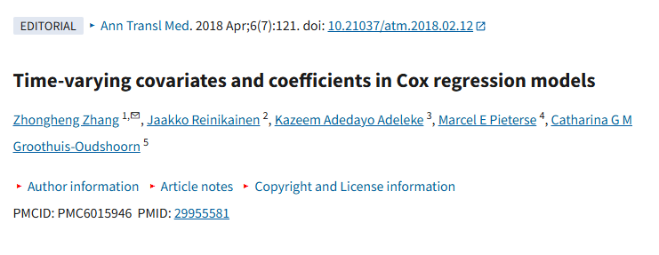
601-800
9
Пример: адъювантная терапия как time‑dependent X
370
13
Сценарий: ранний рак молочной железы, часть пациенток начинает гормонотерапию через несколько месяцев.
Неправильный подход: моделировать “получала терапию: да/нет” как baseline X → immortal time bias.
Правильный: переменная “on treatment” как time‑dependent, обновляется в момент старта терапии.

Slide 26
601-800
9
Time‑varying коэффициенты: когда HR меняется со временем
370
13
Проблема: PH‑предположение нарушено, эффект X на hazard меняется по t.
Подход: ввести взаимодействие X×g(t): λ(t∣X)=λ0(t)exp⁡(β1X+β2Xg(t)+…)λ(t∣X)=λ0(t)exp(β1X+β2Xg(t)+…).​
В онкологии:
защитный эффект ER+ и низкого grade силён в первые годы и ослабевает позже.​

Slide 27
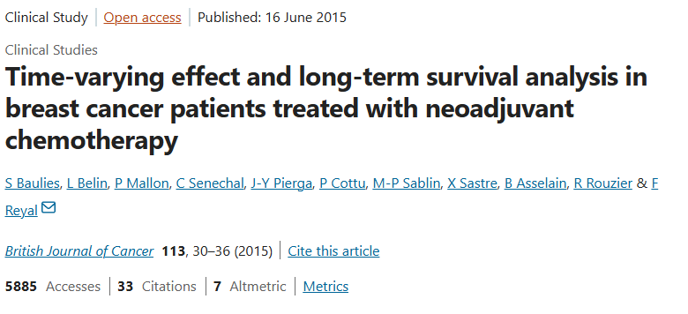
601-800
9
Пример: при раке груди эффект HR меняется с годами
370
13
Исследование 956 пациенток после неоадъювантной химиотерапии.​
Показано:
положительный гормональный статус и низкий grade сильно защищают в первые годы,
через 5–10 лет HR меняется: преимущество снижается, иногда обращается.

Slide 28
601-800
9
Проверка моделей и валидация
370
13
Тестирование на новой когорте
Внутренняя валидация: K-fold CV
Внешняя валидация: совершенно независимая когорта
Калибровка:
Модель предсказывает S(5) = 0.70
В реальности: 70% действительно живы через 5 лет?
Если да → хорошо откалибрована

Slide 29
601-800
9
Байесовские методы
370
13
Когда информации мало
В редких болезнях пациентов мало. Prior информация помогает.
Байесовский Cox:
P(β | данные) ∝ Likelihood × Prior
Prior может быть: "На основе литературы, ER+ обычно протектор"
Результат: более стабильные оценки, даже на малых выборках.

Slide 30
601-800
9
Риск-скор и клиническое применение
370
13
От модели к лечению
Оценка риска:
Risk = -0.5 + 0.02×Age + 0.05×Size + 0.83×Grade - 0.92×ER
Классификация:
Risk < 0 → Low risk → наблюдение
0 < Risk < 1 → Medium risk → стандартное лечение
Risk > 1 → High risk → агрессивное лечение

Slide 31
601-800
9
Расширения Cox модели
370
13
LASSO, Ridge, Elastic Net
Ridge Cox:
Коэффициенты подвергаются штрафу
Уменьшает переобучение
LASSO Cox:
Отбирает признаки (некоторые коэффициенты → 0)
Дает интерпретируемую модель с меньшим числом генов
Elastic Net: комбинация
Пример:
Начальный Cox: 20,000 генов
LASSO Cox: 15 генов (остальные обнулены)
Модель проще, но C-index не упала

Slide 32
601-800
9
Типичные ошибки
370
13
Чего не делать
❌ Игнорировать цензурирование (будто все события случились) ❌ Нарушить предпосылку пропорциональности ❌ Забыть про confounding ❌ Переобучиться (слишком много предикторов на мало пациентов) ❌ Не валидировать на независимой выборке

Slide 33
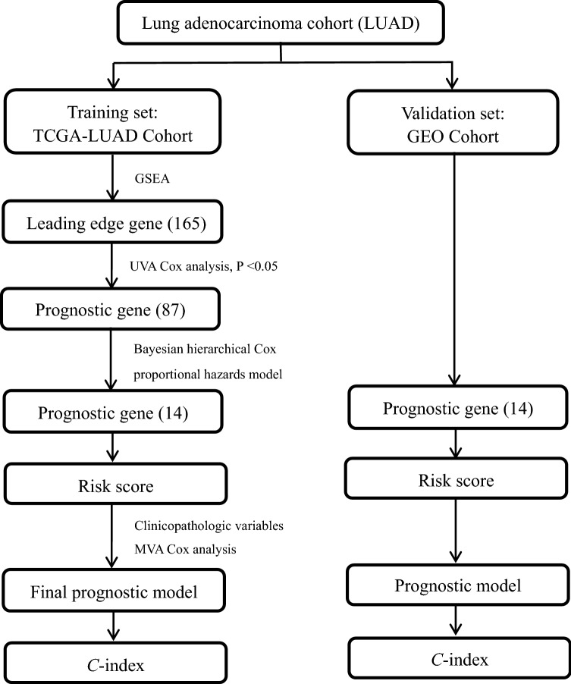
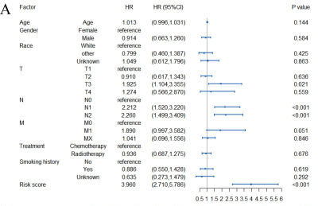
601-800
9
Пример: 14‑генная модель Кокса – рак легких
370
13
TCGA-LUAD (lung adenocarcinoma): 470 пациентов с mRNA (535 опухолей + 59 норма, отфильтровано) + клинические (возраст, T/N/M, стадия, лечение, курение).
Валидация: GEO GSE68465 (437 пациентов).
• Cox → 14 генов (CPS1, MCM5/7, PLK1...)
• Risk score: High vs Low, KM p<0.001, C-index 0.733/0.735

Slide 34
601-800
9
Survival Analysis — это мощно
370
13
Мы разобрали:
Кривые Каплана-Мейера
Интерпретация Cox model
Расчет Hazard Ratio
Оценка качества (C-index)
Дальше: практика на реальных данных

Slide 35
601-800
9
Ресурсы
370
13
"Survival Analysis: A Self-Learning Text" (Kleinbaum & Klein)
R пакет survival
Датасеты для практики:
GEO (Gene Expression Omnibus): https://www.ncbi.nlm.nih.gov/geo/
TCGA: https://portal.gdc.cancer.gov/
Реальные датасеты с публикациями (Google Scholar)

Slide 36
Спасибо за внимание!

